Slide 1
计算机系统 I
第七章：汇编语言

Slide 2
汇编语言:具有可读性的机器语言
计算机的代码是由‘0’，‘1’组成 …
0001110010000110
程序员使用机器语言编程非常困难，采用助记符号的形式来表示每条指令将会更好，和机器码的转换也比较容易
ADD R6,R2,R6 ; increment index reg.

Slide 3
汇编器
汇编器（Assembler）是将符号语言翻译成机器指令的程序。
汇编器是和机器的ISA是相关的：符号与指令集定义的指令保持相应的一致性
用容易记忆的符号表示操作码
内存的位置用标号表示
为存储分配和数据的初始化提供额外的操作支持

Slide 4
LC-3 汇编语法

Slide 5
一个简单的LC-3汇编语言程序
伪操作指令
;
; Program to multiply a number by the constant 6
;
.ORIG x3050
LD R1, SIX
LD R2, NUMBER
AND R3, R3, #0 ; Clear R3. It will
; contain the product.
; The inner loop
;
AGAIN ADD R3, R3, R2
ADD R1, R1, #-1 ; R1 keeps track of
BRp AGAIN ; the iteration.
;
HALT
;
NUMBER .BLKW 1
SIX .FILL x0006
;
.END
程序注释
指令

Slide 6
LC-3汇编语言的语法
程序代码的组成:
可执行的机器指令
伪操作指令（传递给编译器指导汇编工作，不可执行）
注释
符号之间加入空格 ，不区分字母的大小写
注释 (“;”开始)，汇编器将忽略所有的注释
指令格式：标号 操作码 操作数 ;注释
可选
必须项

Slide 7
操作码、操作数
操作码
和LC-3指令集定义的操作码对应的助记符号，不能再用作标号，系统专用并保留
具体参见Appendix A
ex: ADD, AND, LD, LDR, …
操作数
寄存器数– 寄存器 Rn, n是寄存器编号
立即数 – 数字用 # (十进制) or x (十六进制)表示
内存数 – 标号，用符号表示的内存地址
用‘,’分割操作数
数字、操作数的顺序以及类型，遵守机器码指令的定义

Slide 8
例子
ADD R1,R1,R3 ADD R1,R1,#3 LD R6,NUMBER BRz LOOP

Slide 9
数据类型
LC-3 只有两种基本数据类型
定点整数： Integer 16位补码
字符： Character 16位
都占用 16 bits wide (a word)
但实际字符只占用8 bit, 怎么存储?
高位零扩展

Slide 10
标号
标号：Label
放在每行代码的开始的地址符号，表示该行代码或数据的地址
符号化的内存地址。一般两种类型：
分支和跳转语句的目标地址
数据的存放地址
ex: LOOP ADD R1,R1,#-1 BRp LOOP
ex: LD R2, NUMBER
…
…
NUMBER .BLKW 1

Slide 11
注释
注释：Comment
‘;’之后的所有字符都是注释
汇编器将忽略所有的注释
注释用于帮助程序员理解程序和存档的需求
注释的技巧
不要滥用注释, 比如 “R1加1”，没有提供比指令更多的信息
提供更深的洞察力, 比如 “指针加1指向下一个访问的数据”
分隔代码片段

Slide 12
编译器的伪操作
伪操作
不对程序产生效果，不是执行指令
仅供汇编器使用
区别于指令，以‘.’ 开始
Opcode | Operand | Meaning
.ORIG | address | 指示程序起始地址
.END |  | 指示程序在此结束，注意并不停止程序
.BLKW | n | 分配n个字的内存单元空间
.FILL | n | 分配一个字的内存单元空间并初始化为n
.STRINGZ | n-character string | 定义一个大小为n的字符串，占用n + 1个内存单元。第n + 1个字符为’\0’ 。

Slide 13
伪操作： .ORIG
告诉编译器代码在内存中的起始地址
一个程序只允许一个 .ORIG伪操作
PC 在程序载入时初始化为.ORIG指向的地址
Example：
.ORIG x3000
LC-3的用户程序的起始地址一般设置为 x3000
LC-3:内存分配
x0000 − x00FF TRAP向量表
x0100 − x01FF 中断向量表
x0200 − x2FFF 系统STACK
x3000 − xFDFF 用户程序区域
xFE00 − xFFFF 设备寄存器

Slide 14
伪操作： .FILL
在内存中定义并初始化程序变量，可读写
一个程序行只允许一个定义
定义变量的大小总是16位的字
Examples:
flag .FILL x0001
counter .FILL x0002
letter .FILL x0041
faradr .FILL x4241
访问
LD R1,flag
;编译器会帮助产生PC相对寻址的偏移量
LDI R1,faradr
;编译器会帮助产生PC相对寻址的偏移量

Slide 15
伪操作： .BLKW
用于内存单元的分配,适用操作数一开始不确定的场合
; 保留3个未命名的内存单元
.BLKW 3
; 保留1个命名的内存单元
Bob .BLKW 1
; 保留7个命名的内存单元并全部
; 初始化为4
num .BLKW 7 #4
unamed | ？
 | ？
 | ？
Bob | ？
num | 4
 | 4
 | 4
 | 4

Slide 16
伪操作： .STRINGZ
在内存中定义1串字符串
在内存中连续存放
自动以‘\0’结束
哨兵： “Null-terminated”
每个字符高位0扩展，占用16位
Example:
hello: .STRINGZ “Hello!”
访问：
LEA R0, hello
PUTS
hello | ‘H’: x0048
 | ‘e’ : x0065
 | ‘l’ : x006c
 | ‘l’ : x006c
 | ‘o’ : x006f
 | ‘!’ : x002c
 | ‘\0’

Slide 17
伪操作： .END
告诉编译器程序结束的地点
一个程序只允许一个.END
编译器在此停止编译，但不真正停止程序

Slide 18
C vs. ASM
int a; // simple variable (uninialized)
int b = 2014; // simple intialized variable
int c[10]; // array of 10 (uninialized)
a .BLKW 1 ; simple variable (or .FILL 0)
b .FILL #2014 ; simple initialized variable
c .BLKW 10 #0 ; array of ten ints (initialized to 0)
b = a;
LD R0, a ; load from memory to a register
ST R0, b ; store from register to memory
b = a + 1;
LD R0, a ; load from memory to a register
ADD R0, R0, #1 ; increment value
ST R0, b ; store from register to memory

Slide 19
Trap 指令
LC-3 汇编器提供trap “伪指令”，方便编程员使用，无需记忆系统调用号
Code | Equivalent | Description
HALT | TRAP x25 | Halt execution and print message to console.
IN | TRAP x23 | Print prompt on console, read (and echo) one character from keybd. Character stored in R0[7:0].
OUT | TRAP x21 | Write one character (in R0[7:0]) to console.
GETC | TRAP x20 | Read one character from keyboard. Character stored in R0[7:0].
PUTS | TRAP x22 | Write null-terminated string to console. Address of string is in R0.

Slide 20
Trap 指令使用
TRAP x21
or
OUT
; the char must be in R0
LEA R0,hello
PUTS
…
hello .STRINGZ “Hello!”
输出一个字符
显示字符串

Slide 21
Trap 指令使用
TRAP x20
or
GETC
; will go into R0[7:0], no echo.
TRAP x25
or
HALT
读入一个字符
停机

Slide 22
汇编语言程序格式
.ORIG x3000
...
your code goes here
...
HALT
…
your memory variable definition
…
.END

Slide 23
编程风格
养成良好的编程风格，增强程序的可读性和可理解性。
养成写程序头的习惯，加入作者的名字，日期，以及程序的功能等.。
标号，操作码，操作数，注释都要列对齐。(除非整行都是注释)
寄存器需要注释其用途。
为程序加入注释。

Slide 24
编程风格
符号的名字要有意义。
加入适当的大写和小写字母。
ASCIItoBinary, InputRoutine, SaveR1
不同的程序段加入注释分割。
尽量一行一条指令。
较长的描述要整齐的分段。

Slide 25
示例程序
统计文件中特定字符的出现次数？还记得吗，第5章的例子

Slide 26
汇编语言的实现（1/3）
程序头
;
; Program to count occurrences of a character in a file.
; Character to be input from the keyboard.
; Result to be displayed on the monitor.
; Program only works if no more than 9 occurrences are found.
;
；
;
; Initialization
;
.ORIG x3000
AND R2, R2, #0 ; R2 is counter, initially 0
LD R3, PTR ; R3 points to characters
GETC ; R0 gets character input
LDR R1, R3, #0 ; R1 gets first character
;
; Test character for end of file
;
TEST ADD R4, R1, #-4 ; Test for EOT (ASCII x04)
BRz OUTPUT ; If done, prepare the output
程序片段的注释分割
程序注释，标注寄存器的功能
程序注释，标注指令功能

Slide 27
汇编语言的实现（2/3）
;
; Test character for match. If a match, increment count.
;
NOT R1, R1
ADD R1, R1, R0 ; If match, R1 = xFFFF
NOT R1, R1 ; If match, R1 = x0000
BRnp GETCHAR ; If no match, do not increment
ADD R2, R2, #1
;
; Get next character from file.
;
GETCHAR ADD R3, R3, #1 ; Point to next character.
LDR R1, R3, #0 ; R1 gets next char to test
BRnzp TEST
;
; Output the count.
;
OUTPUT LD R0, ASCII ; Load the ASCII template
ADD R0, R0, R2 ; Covert binary count to ASCII
OUT ; ASCII code in R0 is displayed.
HALT ; Halt machine

Slide 28
汇编语言的实现（2/3）
;
; Storage for pointer and ASCII template
;
ASCII .FILL x0030
PTR .FILL x4000
.END

Slide 29
设计实例
设计汇编语言程序实现：c = a xor b

Slide 30
Discussion: LC-3汇编程序分析
程序分析：
1 程序功能是什么？
2 最终RES的值是什么？
.ORIG x3000
LD R2, Zero
LD R0, M0
LD R1, M1
Loop BRz Done
ADD R2, R2, R0
ADD R1, R1, #-1
BRnzp Loop
Done ST R2, Res
HALT
Res .FILL x0000
Zero .FILL x0000
M0 .FILL x0007
M1 .FILL x0003
.END

Slide 31
课堂练习
设计汇编语言程序实现 c=2a+b
提示用户输入一个数字，并回显。
please input a number(0~9):9
9

Slide 32
LC-3 汇编过程

Slide 33
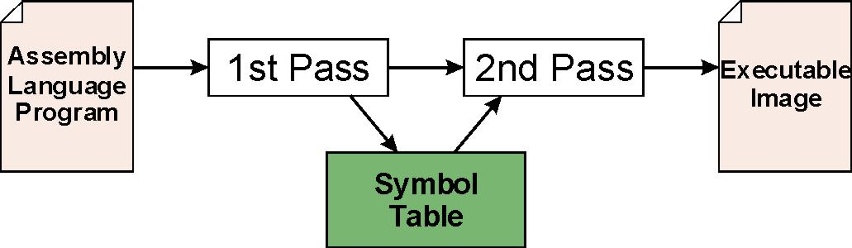
LC-3汇编过程
把汇编语言源程序(.asm)转换为可执行机器代码的过程 (.obj)
过程：两遍扫描
第一遍(First Pass)：创建符号表
扫描源程序文件
找到所有的标号，并计算对应的地址 产生所谓的符号表（symbol table）
第二遍(Second Pass)：生成机器语言程序代码
利用符号表信息将指令转化为机器语言代码

Slide 34
第一遍： 创建符号表
找到.ORIG 伪操作 确定第一条指令的起始汇编地址
初始化地址跟踪计数器 (LC： location counter), 用于记录每条当前指令的地址
依次扫描源程序的每一行代码
如果代码行存在标号, 将标号和指令对应的LC添加到符号表中.
LC+1：如果碰到伪指令 .BLKW 或 .STRINGZ, 则LC的增量为对应分配的字数。空行不处理。
碰到.END伪操作则停止汇编过程。

Slide 35
例子
生成图7-2程序的符号表
Symbol | Address

Slide 36
课堂练习：创建程序的符号表
;
; Program to multiply a number by the constant 6
;
.ORIG x3050
LD R1, SIX
LD R2, NUMBER
AND R3, R3, #0 ; Clear R3. It will
; contain the product.
; The inner loop
;
AGAIN ADD R3, R3, R2
ADD R1, R1, #-1 ; R1 keeps track of
BRp AGAIN ; the iteration.
;
HALT
;
NUMBER .BLKW 1
SIX .FILL x0006
;
.END
Symbol | Address

Slide 37
第二遍：生成机器语言程序代码
对每条可执行的指令，将其转换为机器语言代码
如果操作数是一个标号，从符号表中查找其地址并计算
可能存在的问题:
操作数个数或类型不对
ex: NOT R1,#7 ADD R1,R2 ADD R3,R3,NUMBER
立即数的范围太大
ex: ADD R1,R2,#1023
标号对应的地址相聚指令太远
超过了PC相对寻址的范围（-256~+255）

Slide 38
练习：利用符号表的信息将可执行指令转化为机器语言代码
;
; Program to multiply a number by ; the constant 6
;
.ORIG x3050
LD R1, SIX
LD R2, NUMBER
AND R3, R3, #0 ; Clear R3. It will
; contain the product.
; The inner loop
;
AGAIN ADD R3, R3, R2
ADD R1, R1, #-1 ; R1 keeps track of
BRp AGAIN ; the iteration.
;
HALT
;
NUMBER .BLKW 1
SIX .FILL x0006
;
.END
Statement | Machine Language
LD R1, SIX
LD R2, NUMBER
AND R3, R3, #0
BRp AGAIN

Slide 39
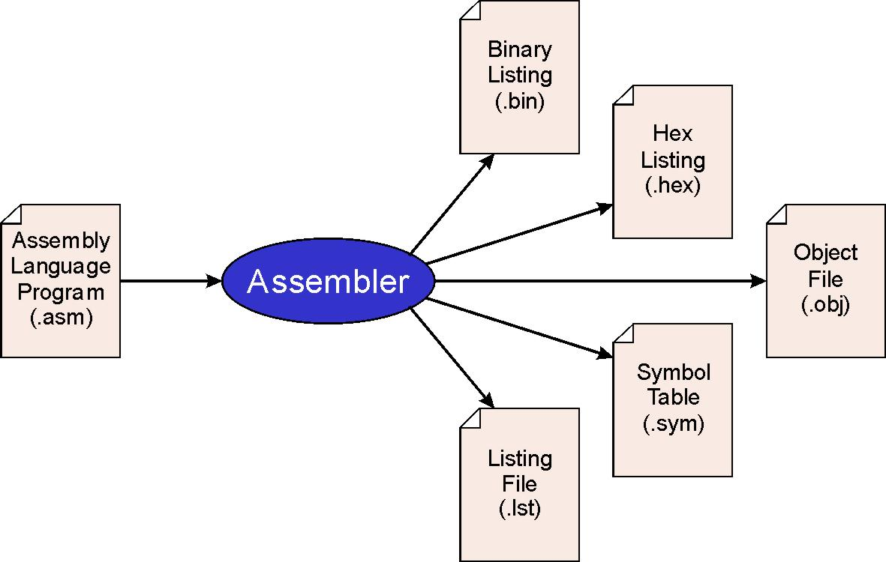
LC-3 汇编器
利用“assemble” (Unix) or LC3Edit (Windows), 产生不同的输出文件
可执行机器码文件

Slide 40
目标文件格式
LC-3 目标文件包含以下内容
起始装载地址，随后是…
机器语言代码
例子：
Beginning of “count character” object file looks like this:
0011000000000000
0101010010100000
0010011000010001
1111000000100011 . . .
.ORIG x3000
AND R2, R2, #0
LD R3, PTR
TRAP x23

Slide 41
多个目标文件
一个目标文件可能不包含所有程序执行所需要的机器代码
系统提供的库调用
共享别人的成果，事先写好的子程序等
LC-3 simulator，可以加载多个目标文件到内存，然后从指定地址执行
系统调用, 比如键盘输入或是显示输出等是自动装载的
装入到 “system memory,” 位于x3000以下
用户例程应该加载到 x3000 and xFDFF
每个目标文件都有起始地址，但装载时要注意不能重合覆盖

Slide 42
链接与加载
Loading（加载）将可执行文件拷贝到内存中.
大多数的加载器能够将可执行文件重新加载到可获取的内存空间
需要重新调整加载和存储跳转程序的地址
Linking （链接） 将解决不同目标文件中的符号问题.
假定我们在一个模块中定义的符号需要在其他的模块中使用
如.EXTERNAL用于告诉汇编器该符号在其他的模块中已经定义了
链接器将在多个模块的符号表中查找外部定义符号并在载入前生成机器代码

Slide 43
总结
汇编语言产生的原因： 易读、易写、自动化偏移计算等 → 提高效率
LC-3 汇编语法：标号 操作码 操作数 ;注释 伪指令
汇编语言 to 机器语言过程：两遍扫描

Slide 44
作业
7.1，7.2，7.4，7.8，7.13，7.18，
7.20（在a的ADD和STI之间增加ADD RO,R0,#6），
7.23

